Slide 1
Fotograf – Mikael Edberg
ASP.NET Web Forms

Slide 2
Målgrupp
Vanliga personer som behöver en fotograf.
Fotointresserade personer

Slide 3
Baskrav
Jag kan ladda upp bilder
Jag kan ta bort bilder
Jag kan skapa en bloggpost
Jag kan ta bort och redigera ovanstående
Alla kan kommentera så länge de har ett facebook-konto
Alla kan se bilder jag tagit och läsa bloggposter

Slide 4
Baskrav
Jag kan ladda upp bilder
Jag kan ta bort bilder
Jag kan skapa en bloggpost
Jag kan ta bort och redigera ovanstående
Alla kan kommentera så länge de har ett facebook-konto
Alla kan se bilder jag tagit och läsa bloggposter

Slide 5
Baskrav
Jag kan ladda upp bilder
Jag kan ta bort bilder
Jag kan skapa en bloggpost
Jag kan ta bort och redigera ovanstående
Alla kan kommentera så länge de har ett facebook-konto
Alla kan se bilder jag tagit och läsa bloggposter

Slide 6
Baskrav
Jag kan ladda upp bilder
Jag kan ta bort bilder
Jag kan skapa en bloggpost
Jag kan ta bort och redigera ovanstående
Alla kan kommentera så länge de har ett facebook-konto
Alla kan se bilder jag tagit och läsa bloggposter

Slide 7
Problem
Javascript
Css

Slide 8
Problem
Javascript
Css

Slide 9
Nya kunskaper
Javascript i ASP.NET Web Forms
Kryptering
En hel del småsaker

Slide 10
Nya kunskaper
Javascript i ASP.NET Web Forms
Kryptering
En hel del småsaker

Slide 11
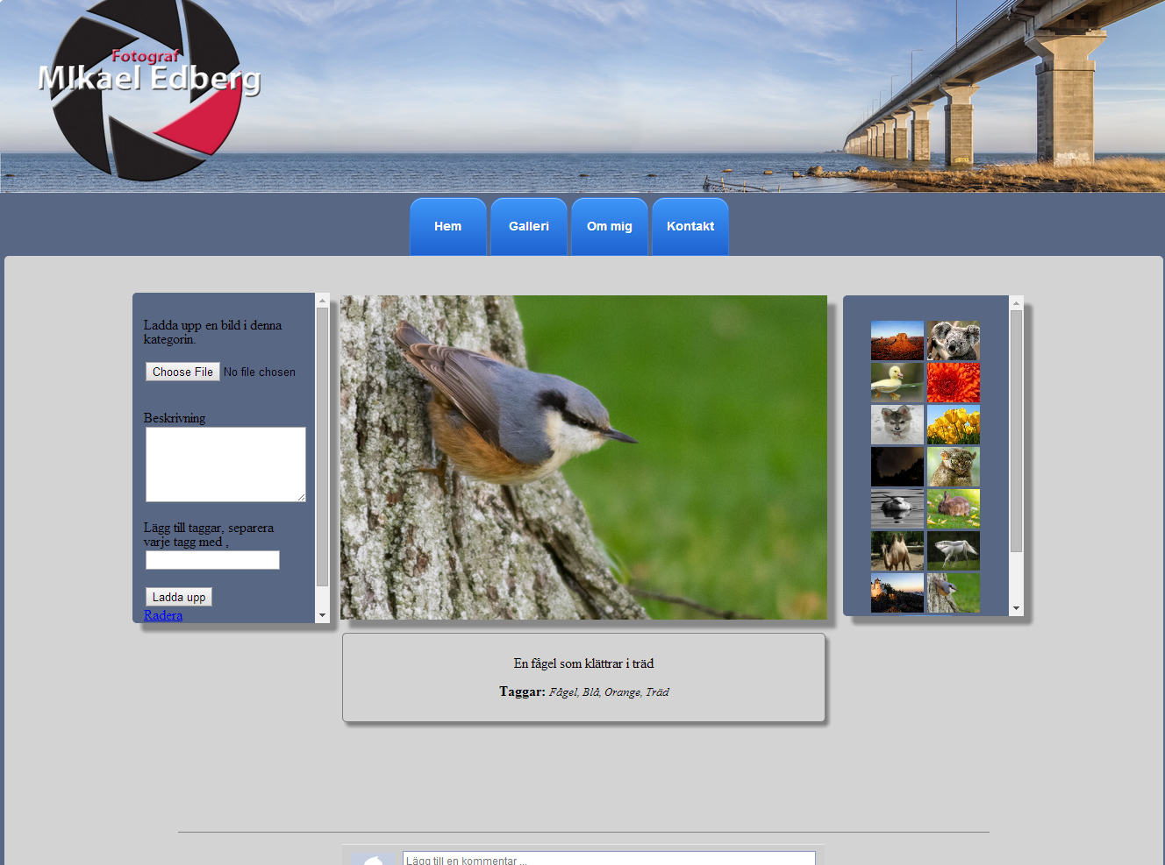
Exempel

Slide 12
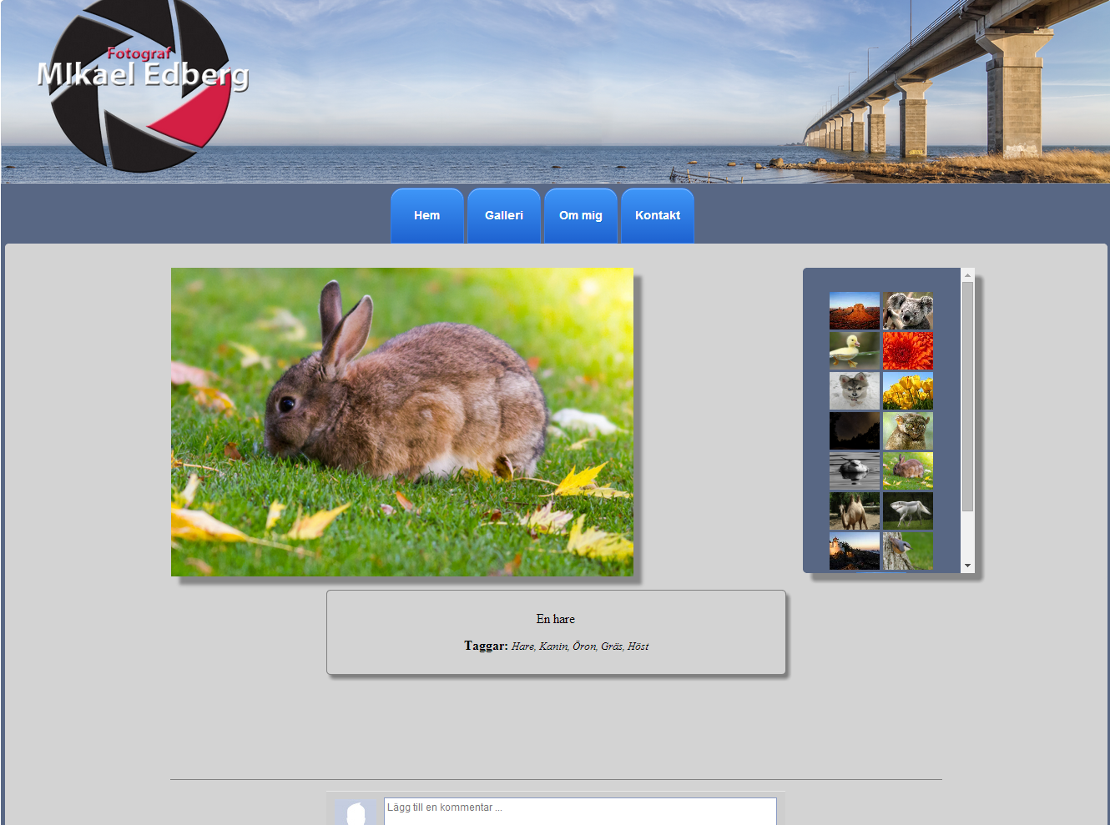
Exempel

Slide 13
Gränssnitt
Enkelt.
En logga som drar blicken till sig så att besökare kommer ihåg den.
Färger som passar bra tillsammans.

Slide 14
Gränssnitt
Enkelt.
En logga som drar blicken till sig så att besökare kommer ihåg den.
Färger som passar bra tillsammans.

Slide 15
Användarupplevelse
Enkel design
En bra logga
Enkelt för besökare att kontakta mig
Att kommentera är enkelt, alla vet redan hur man skriver en kommentar på facebook.

Slide 16
Användarupplevelse
Enkel design
En bra logga
Enkelt för besökare att kontakta mig
Att kommentera är enkelt, alla vet redan hur man skriver en kommentar på facebook.

Slide 17
Användarupplevelse
För administratören finns det förklarat hur de olika funktionerna fungerar.
Det går fort att ladda upp en bild

Slide 18
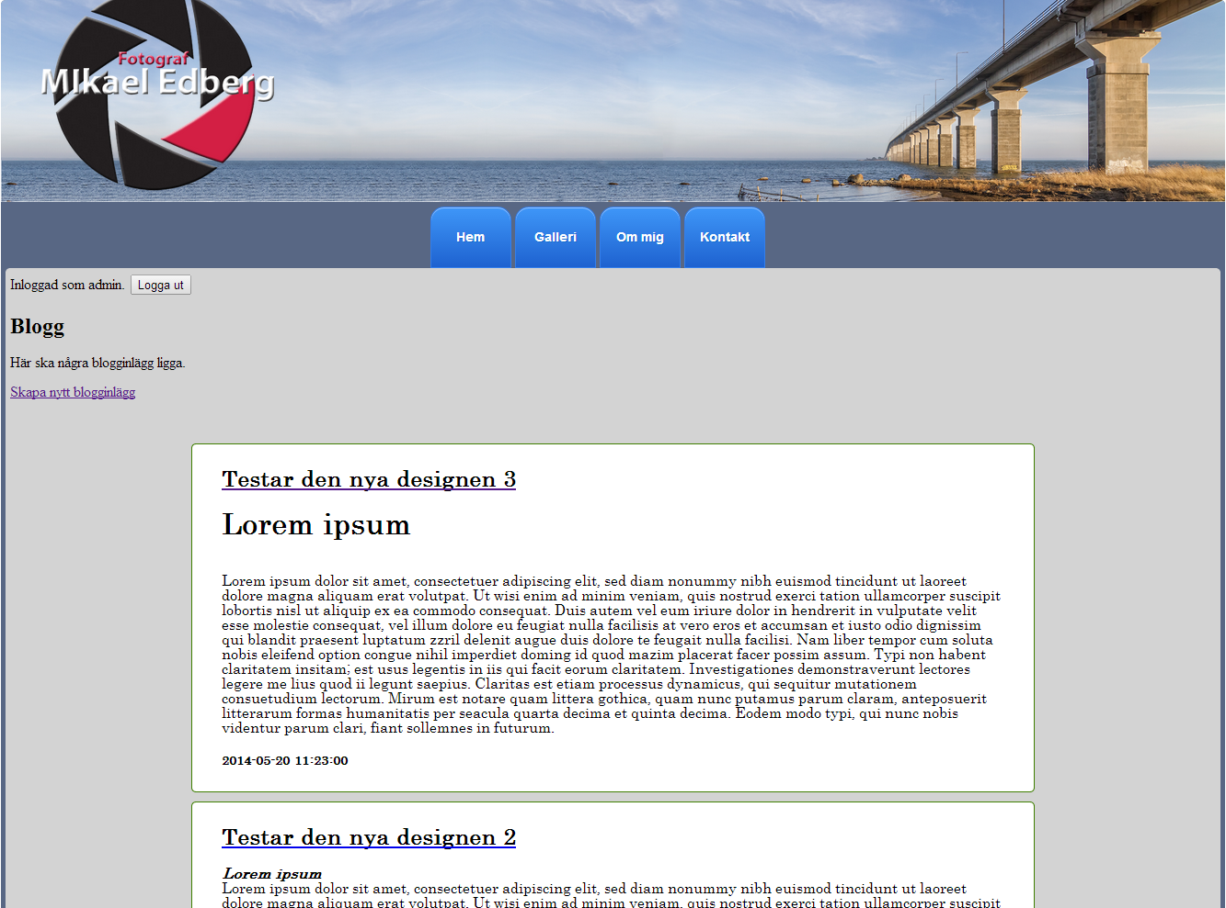
Fler Bilder från applikation

Slide 19
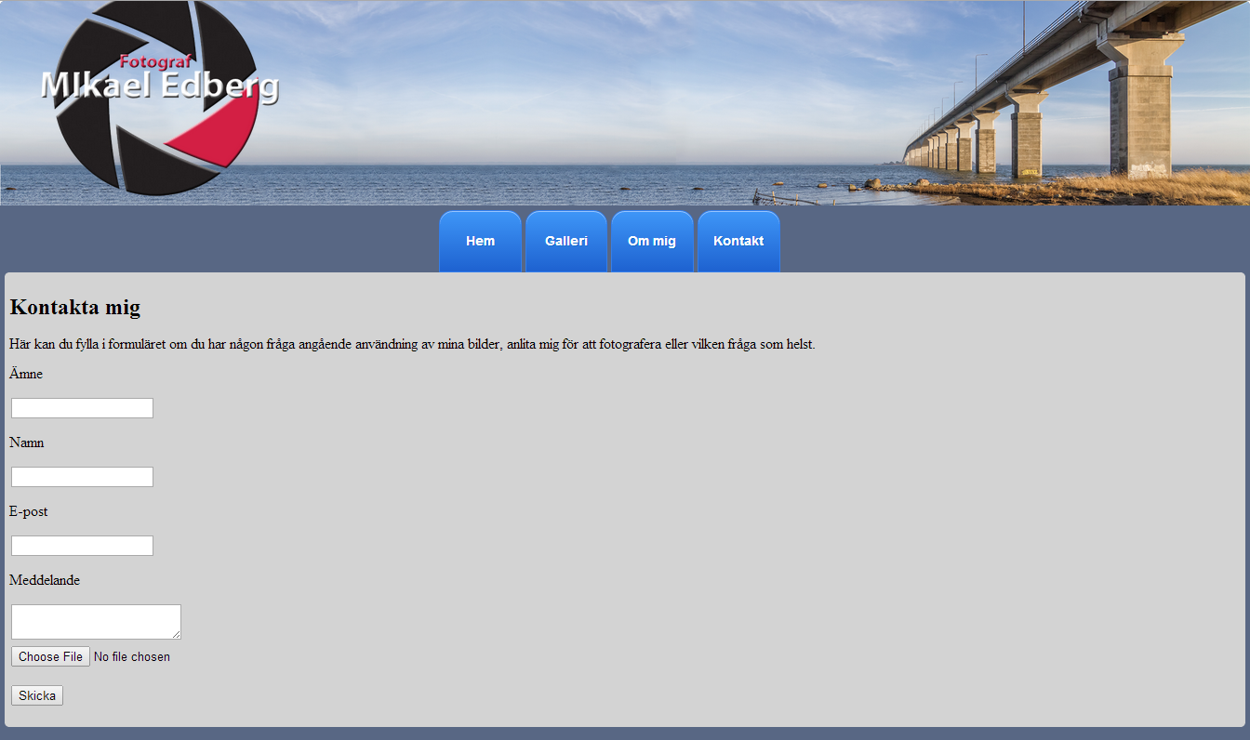
Fler bilder från applikation

Slide 20
Tack för mig
Frågor?

